Slide 1









Министерство науки и высшего образования Российской Федерации
Департамент координации деятельности организаций в сфере сельскохозяйственных наук
Федеральное государственное бюджетное образовательное учреждение высшего образования
«Волгоградский государственный аграрный университет»
Руководитель проекта: Гура Владислав Андреевич
Наставники: Смотрова Елена Егоровна, Петерс Ирина Александровна
Бизнес-акселератор «АгроМир Будущего»
Волгоград, 2023

Slide 2

ЦЕЛЬ
Производство и распространение бисквитных пирожных на основе уникального бабушкиного рецепта для любителей сладкого, особенно эта продукция будет интересна для родителей маленьких детей

Slide 3

АКТУАЛЬНОСТЬ
Анкетирование среди подрастающего поколения 7-18 лет и родителей, имеющих детей показала следующее:
Большинство опрошенных чаще всего покупает сладкую продукцию и делает это регулярно;
1
Почти все дети и подростки хотели бы разнообразить кондитерские изделия в буфетах учебных заведениях
2

Slide 4
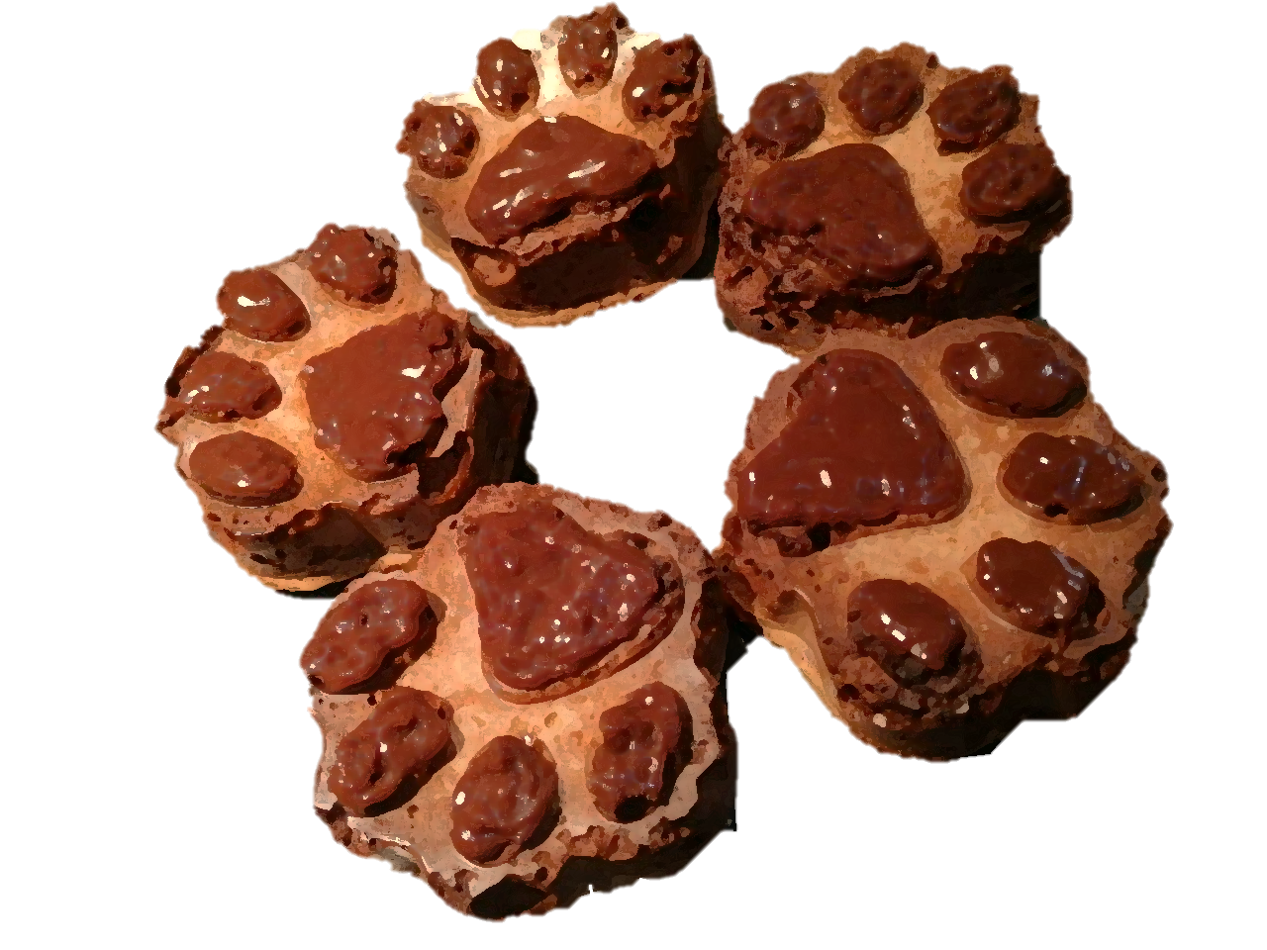
ПРОБЛЕМА
Проблема заключается в хорошем и качественном питании детей:
- в настоящее время большинство детей имеют сложности с питанием;
- у множества детей из-за красителей появляются аллергические реакции
Почему другие не могут её решить?
Большинство производителей кондитерских изделий используют добавки и заменители для собственной выгоды

Slide 5
КОНКУРЕНТЫ
 | «Медвежонок Барни» | «Тими» | «Аленка» (бисквитные пирожные) | продукция «Русский Бисквит» | «Choco pie» | «Бейбикейк»
Бренд | Медвежонок Барни | Konti | Алёнка | Русский бисквит | Lotte | Бейбикейк
Тип | пирожное | печенье | пирожное | пирожное | пирожное | пирожное
Вид | шоколадный, бисквитный | бисквитное | бисквитный | бисквитный | бисквитный | шоколадный, бисквитный
Не содержит | пальмовое масло, консерванты, искусственные красители, ГМО | ГМО | - | - | ГМО | пальмовое масло, консерванты, искусственные красители и добавки, ГМО
Добавки и начинка | шоколад, фрукты, корица | сливочный, молочный крем | сливки | шоколад | шоколад, суфле | шоколад
Особенности и Упаковка | детский; флоу-пак, картонная коробка | с начинкой; флоу-пак | флоу-пак | флоу-пак | порционная; картонная коробка | детский; металлизированной пленки
Конкурентные преимущества продукта «Бейбикейк»:
1. Дизайн и маскот;
2. Запоминаемость;
3. Высокое качество;
4. Конкурентная цена;
5. Превосходный сервис;
6. Четкое представление продукта

Slide 6
БИЗНЕС-МОДЕЛЬ
Маркетинг и продажи:
Использование группы в Vk, создание сайта, проведение рекламных акций и участие в мероприятиях, связанных с праздниками и торжествами.
Структура расходов (500 шт. в месяц):
Ежемесячные расходы: 28850 руб.
Оборудование и инструменты: 7243 руб.
Заработная плата: 80000 руб.
Транспортные расходы: 5200 руб.
Маркетинг и реклама: 3500 руб.
124793 руб.
Розничная продажа:
Продавать через фирменные магазины, кафе или буфеты университета

Slide 7
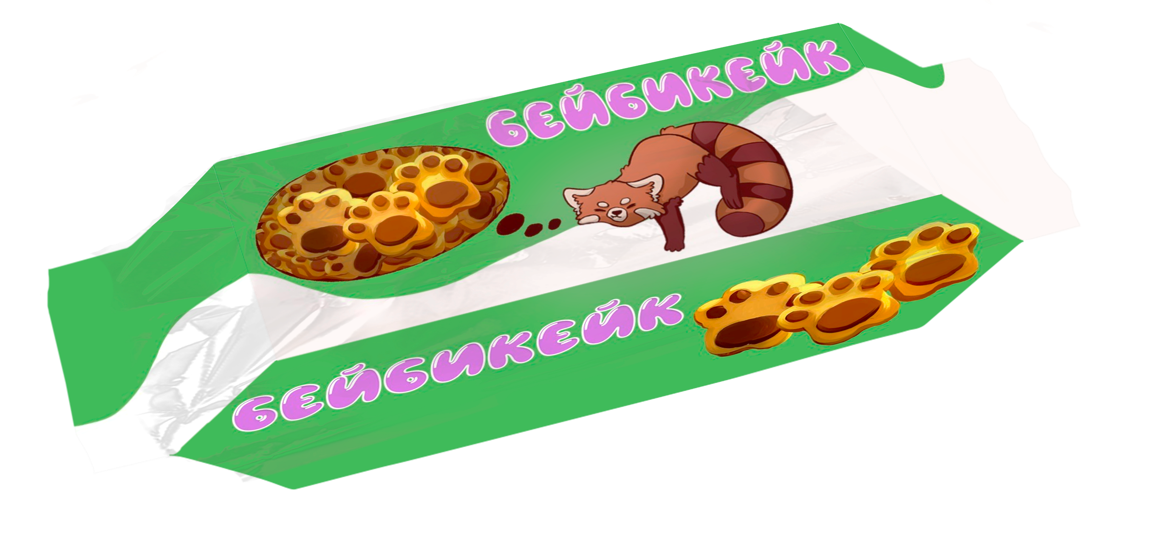
ТЕКУЩИЕ РЕЗУЛЬТАТЫ
1. После пробной партии был усовершенствован рецепт, форма выпечки
2. Изготовлении партии «Бейбикейков» для пробы
3. На ярмарке в университете прошла успешная дегустация пирожных
4. Готовый прототип дизайна упаковки на 6 шт.
5. Договор с представителями буфетов в ВолГАУ

Slide 8
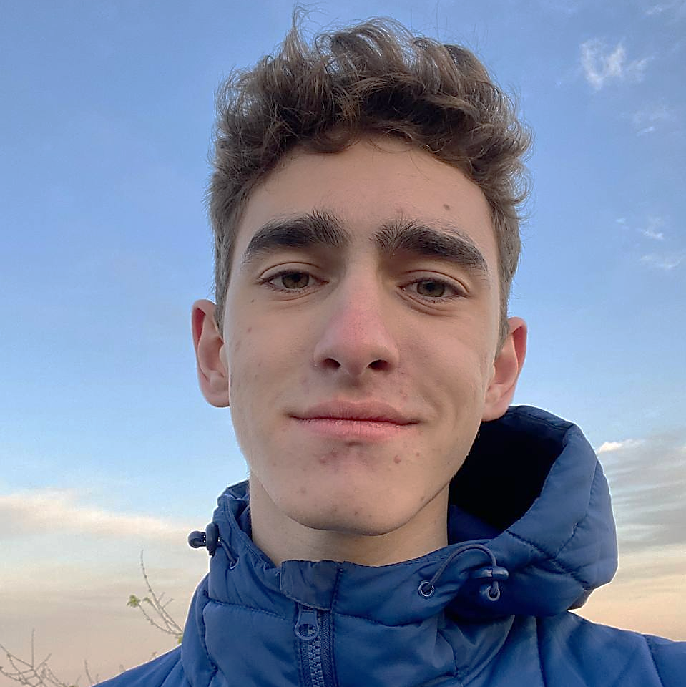
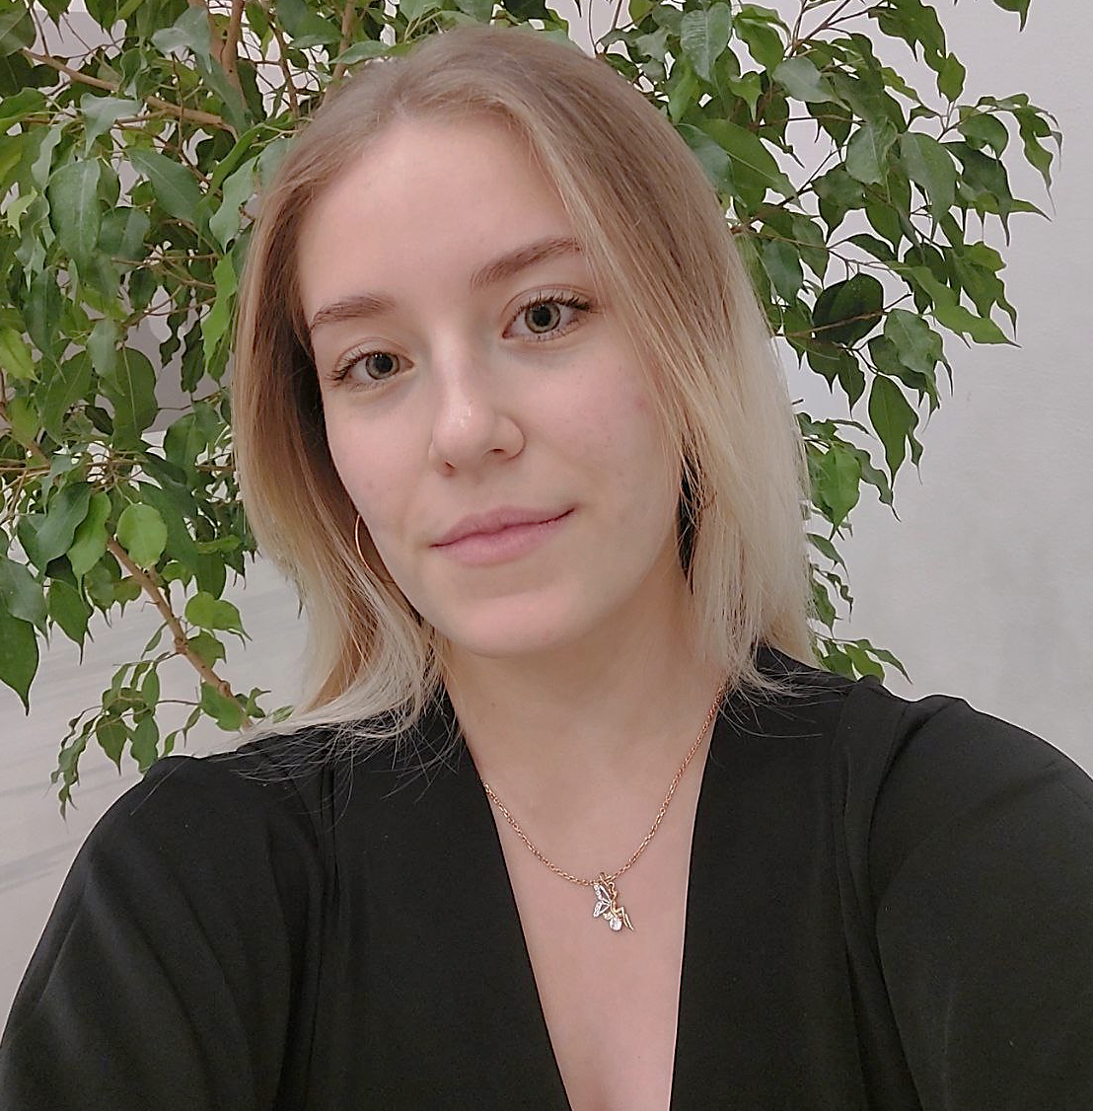
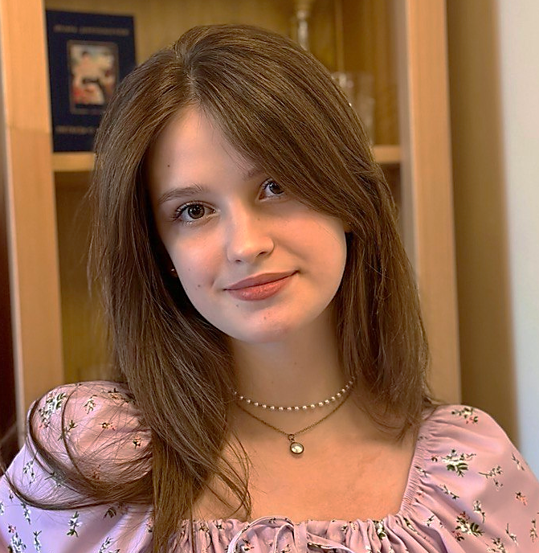

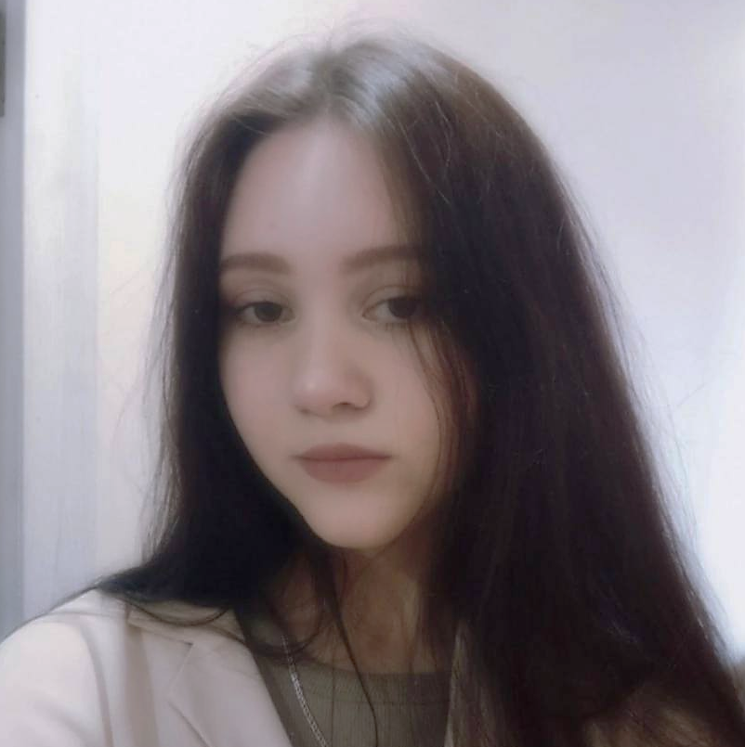
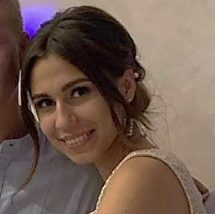
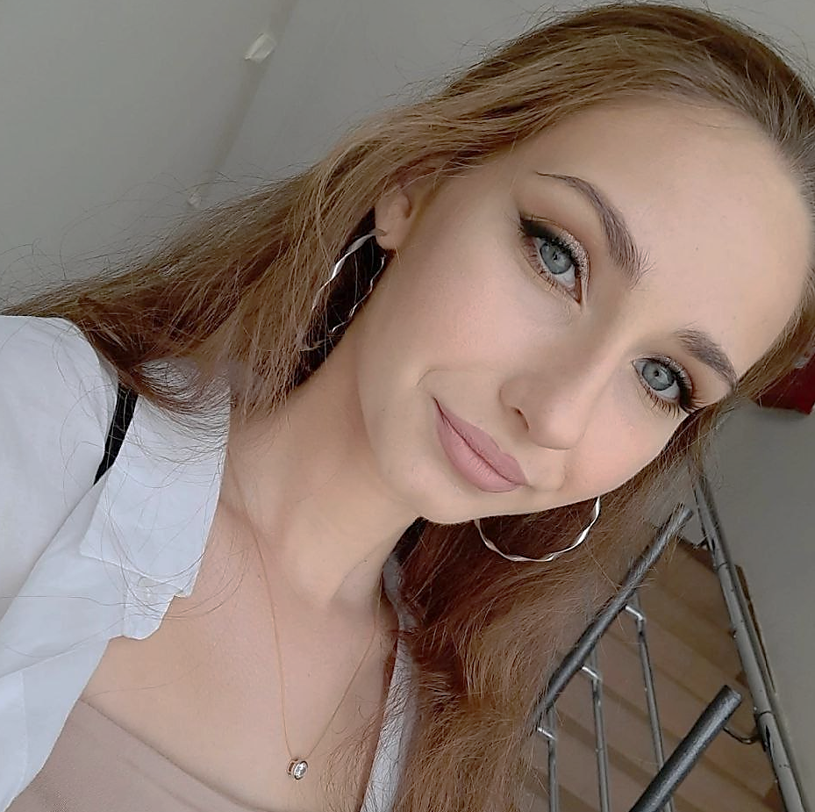
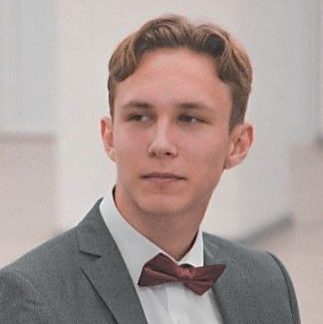
КОМАНДА
Гура Владислав Андреевич
Лидер
Волошина Яна Олеговна
Производитель
Головахина Марина Андреевна
Креатор
Долина Валерия Викторовна
Производитель
Журавлёва Валерия Сергеевна
Интегратор
Пирожик Ирина Андреевна
Производитель
Худасова Лилия Юрьевна
Интегратор
Чиндров Даниил Андреевич
Предприниматель

Slide 9
ПЛАНЫ РАЗВИТИЯ
2023 год:
2024 год:
1. Выход на локальные точки
1. Начать поставлять продукцию в буфеты ВолГАУ
2. Поставка в сетевые точки Волгоградской области
2. Развивать группу в Vk:
- создать интересный контент;
- покупать рекламу у сообществ и блогеров;
- онлайн доставка
3. Разнообразие продукции:
-новые начинки для пирожных;
-линейка для диабетиков;
-печенье, батончики
3. Участвовать в ярмарках
2025 год:
1. Поставка сетевых точек по России

Slide 10
Спасибо за внимание!
группа в Vk —
телефон —
email —
Контакты:
BabyCake
+7 (919) 988-95-23
v.gur4@yandex.ru

